Slide 1
Objetivos de Desarrollo Sostenible (ODS) en la Agricultura
Tecnologías innovadoras para ayudar al sector agrícola mediterráneo a mitigar el cambio climático – Clima MED
LIFE17 CCM/GR/000087
https://life-climamed.eu/home

Slide 2
Objetivos de Desarrollo Sostenible (ODS)
En 2015, las 193 naciones que componen las Naciones Unidas firmaron la Agenda 2030 para el Desarrollo Sostenible.
La Agenda consiste en 17 Objetivos de Desarrollo Sostenible y 169 metas que están interrelacionadas, de modo que una acción en un campo afectará a otros.
Los 17 ODS proporcionan una serie de metas cuyos objetivos son la paz, proteger al medio ambiente, la justicia, la igualdad social y apoyar a las comunidades locales.

Slide 3
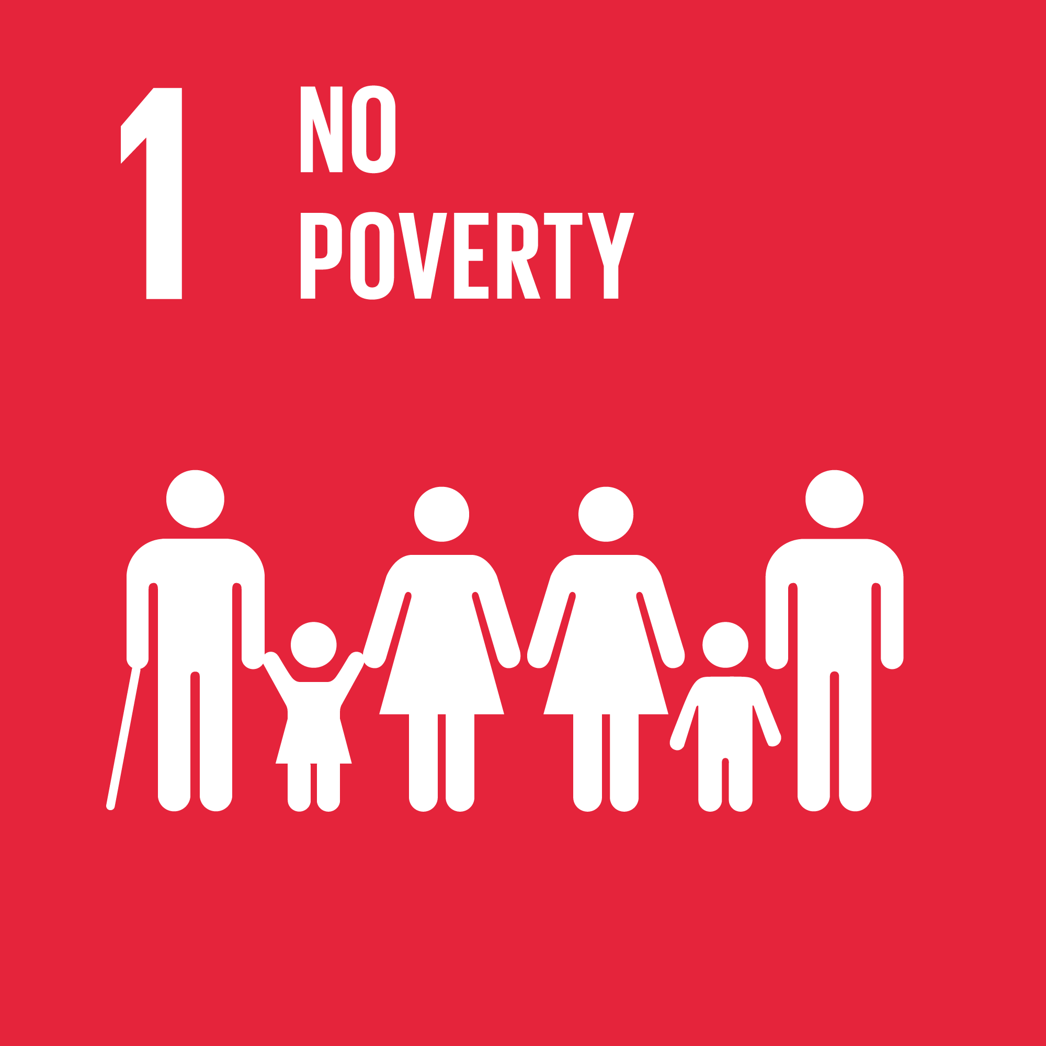

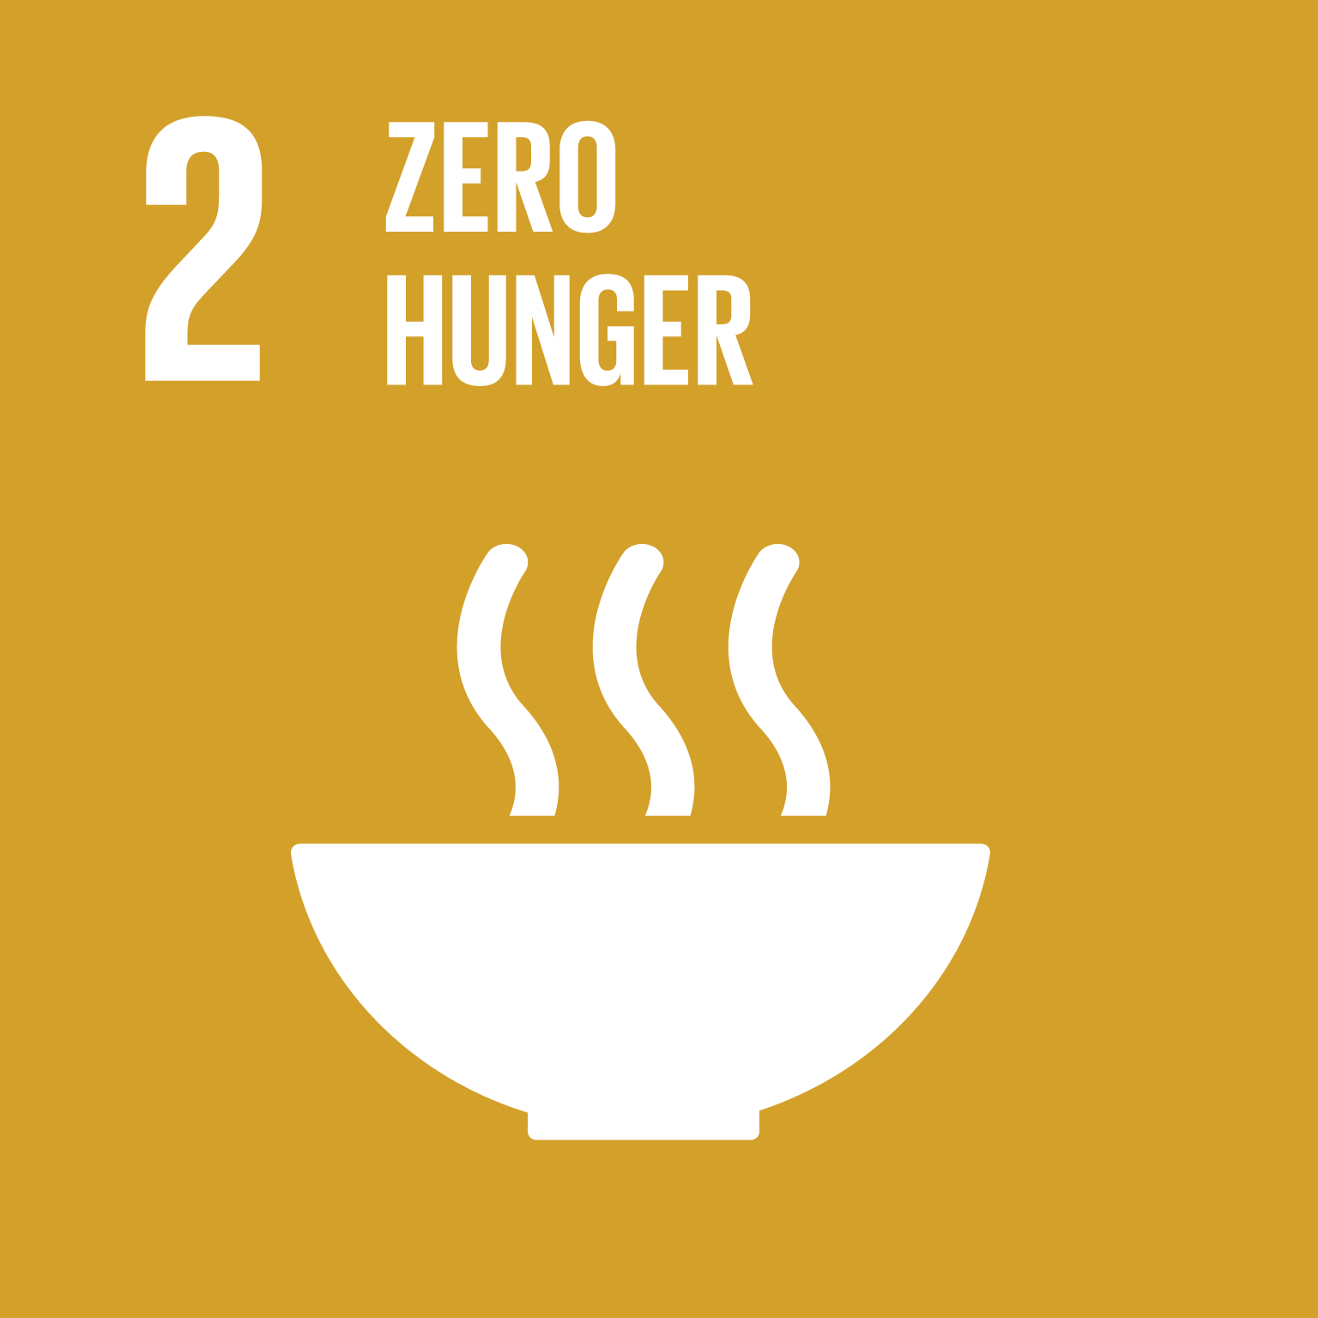


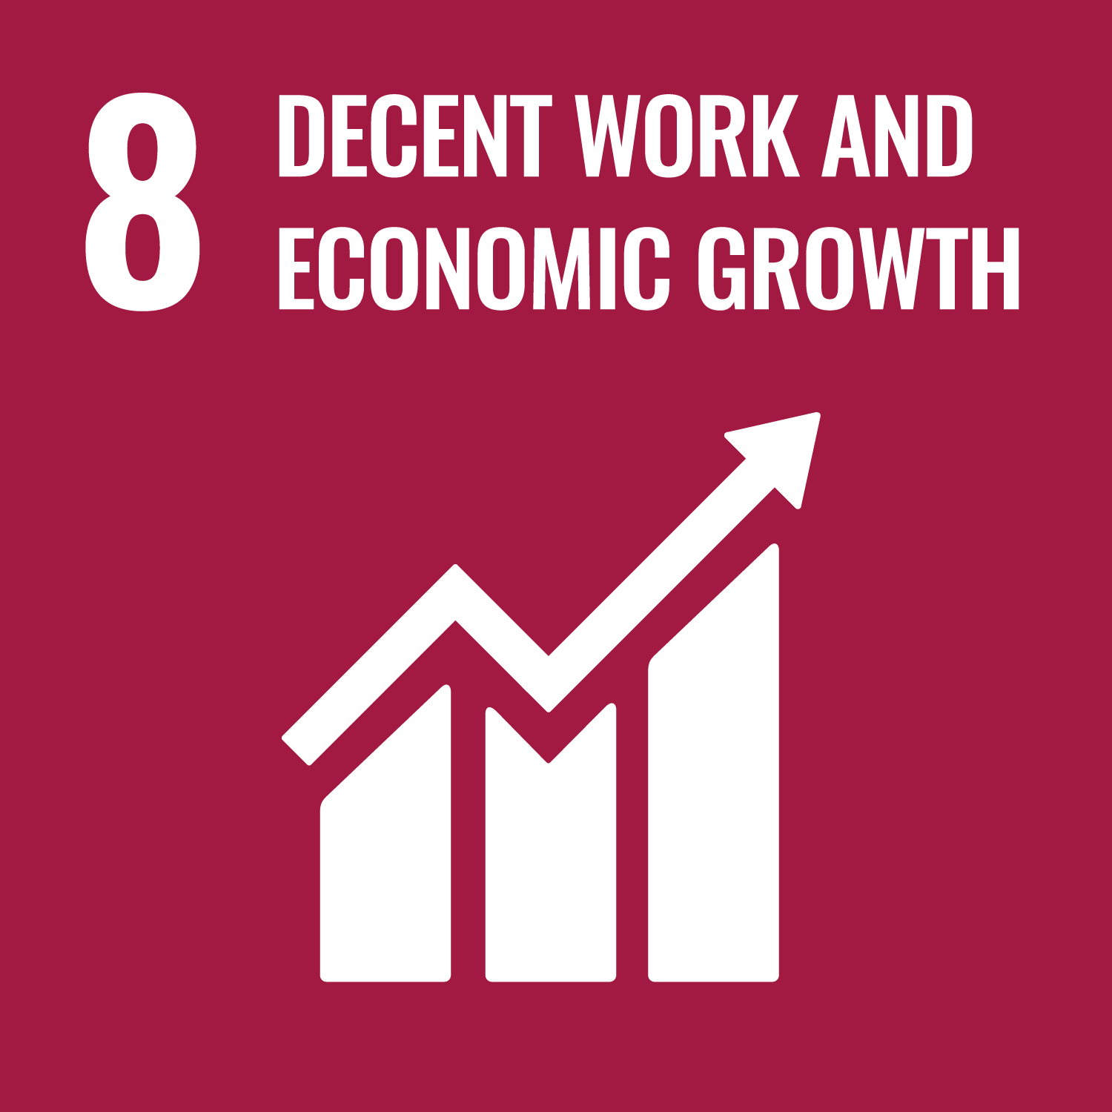



Los 17 ODS
Objetivo 1: Fin de la Pobreza Poner fin a la pobreza en todas sus formas en todo el mundo.
Objetivo 2: Hambre Cero Poner fin al hambre, lograr la seguridad alimentaria y la mejora de la nutrición y promover la agricultura sostenible.
Objetivo 3: Salud y Bienestar Garantizar una vida sana y promover el bienestar de todos a todas las edades.
Objetivo 4: Educación de Calidad Garantizar una educación inclusiva y equitativa de calidad y promover oportunidades de aprendizaje permanente para todos.
Objetivo 5: Igualdad de Género Lograr la igualdad de género y empoderar a todas las mujeres y niñas.
Objetivo 6: Agua Limpia y Saneamiento Garantizar la disponibilidad y la gestión sostenible del agua y el saneamiento para todos.
Objetivo 7: Energía Asequible y No Contaminante Garantizar el acceso a una energía asequible, fiable, sostenible y moderna para todos.
Objetivo 8: Trabajo Decente y Crecimiento Económico Promover el crecimiento económico sostenido, inclusivo y sostenible, el empleo pleno y productivo y el trabajo decente para todos.
Objetivo 9: Industria, Innovación e Infraestructura Construir infraestructuras resilientes, promover la industrialización inclusiva y sostenible y fomentar la innovación.

Slide 4


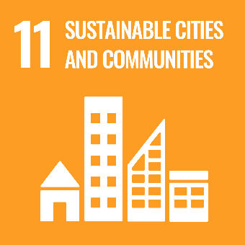
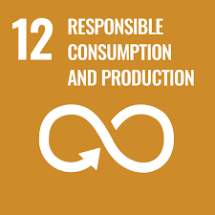




Los 17 ODS
Objetivo 10: Reducción de las Desigualdades Reducir la desigualdad en los países y entre ellos.
Objetivo 11: Ciudades y Comunidades Sostenibles Lograr que las ciudades y los asentamientos humanos sean inclusivos, seguros, resilientes y sostenibles.
Objetivo 12: Producción y Consumo Responsables Garantizar modalidades de consumo y producción sostenibles.
Objetivo 13: Acción por el Clima Adoptar medidas urgentes para combatir el cambio climático y sus efectos.
Objetivo 14: Vida Submarina Conservar y utilizar sosteniblemente los océanos, los mares y los recursos marinos para el desarrollo sostenible.
Objetivo 15: Vida de Ecosistemas Terrestres Proteger, restablecer y promover el uso sostenible de los ecosistemas terrestres, gestionar sosteniblemente los bosques, luchar contra la desertificación, detener e invertir la degradación de las tierras y detener la pérdida de biodiversidad.
Objetivo 16: Paz, Justicia e Instituciones Sólidas Promover sociedades pacíficas e inclusivas para el desarrollo sostenible, facilitar el acceso a la justicia para todos y construir a todos los niveles instituciones eficaces e inclusivas que rindan cuentas.
Objetivo 17: Alianzas para Lograr los Objetivos Fortalecer los medios de implementación y revitalizar la Alianza Mundial para el Desarrollo Sostenible.

Slide 5

ODS 1: Fin de la Pobreza
ODS 1: Poner fin a la pobreza en todas sus formas en todo el mundo
Unos 682 millones de personas (el 8,5% de la población mundial) ha vivido en extrema pobreza, es decir, con menos de $2,15 al día.
En España e Italia, el 10,3% y 7,5% de la población, respectivamente, vive en extrema pobreza.
La pobreza extrema existe principalmente en áreas rurales, donde gran parte de la población vive con la agricultura como principal fuente de ingresos.
Mejorar la actividad agrícola e implementar prácticas agrícolas sostenibles permitirá a los pequeños agricultores aumentar sus ingresos, rompiendo el ciclo de la pobreza. Las prácticas sostenibles también pueden mejorar la viabilidad a largo plazo de las granjas, además de fortalecer la resiliencia del sistema agrícola.

Slide 6
ODS 1: Fin de la Pobreza
Indicador | Objetivo a Largo Plazo | Chipre | Grecia | España | Italia
Proporción de personas pobres con €2,05/día | 0 | 0,04 | 0,27 | 0,59 | 1,13
Proporción de personas pobres con €3,42/día | 0 | 0,06 | 0,6 | 0,88 | 1,77
Proporción de personas pobres después de impuestos y transferencias | 0 |  | 11,5 | 14,7 | 14,2
¿Qué se puede hacer?
Garantizar el acceso a una educación de calidad para todos, empoderando a la gente para que desarrolle habilidades y adquiera conocimientos, especialmente en el sector agrícola.
Según lo planeado o haber logrado el objetivo del ODS | Todavía hay problemas | Todavía hay problemas significativos | Todavía hay problemas graves
Aplicar proyectos bien diseñados que ayuden a los agricultores cuando haya desastres naturales o situaciones vulnerables.

Slide 7

ODS 2: Hambre Cero
ODS 2: Poner fin al hambre, lograr la seguridad alimentaria y la mejora de la nutrición y promover la agricultura sostenible
826 millones de personas (1 de cada 10) padecen hambre.
Una de cada tres personas en todo el mundo padece algún factor de malnutrición, una condición grave marcada por el valor nutricional pobre de la dieta de las personas. Causa obesidad, crecimiento reducido o una relación peso-altura demasiado baja.
Una de cada 10 personas en todo el mundo está subalimentada, es decir, es incapaz de llevar una vida saludable.
La agricultura es la fuente de producción alimentaria primaria, y es la responsable de dar de comer a la población mundial. La agricultura sostenible garantiza una producción eficiente de alimentos para satisfacer la creciente demanda de una población mundial que va en aumento, contribuyendo así a la seguridad alimentaria.
El sector agrícola proporciona gran variedad de frutas, verduras y animales, todos fundamentales para una dieta con buen balance nutricional. Promover la plantación de cultivos nutritivos y aumentar la diversidad agrícola puede ayudar a contener la desnutrición.

Slide 8
ODS 2: Hambre Cero
Indicador | Objetivo a Largo Plazo | Chipre | Grecia | España | Italia
Prevalencia de la desnutrición | 2,5 | 2,5 | 2,5 | 2,5 | 2,5
Prevalencia del crecimiento reducido en niños de menos de 5 años | 0 | 2,58 | 2,2 | 2,58 | 2,58
Prevalencia de una baja relación peso-altura en niños de menos de 5 años | 0 | 0,7 | 0,7 | 0,7 | 0,7
Prevalencia de la obesidad => 30 | 2,8 | 21,8 | 24,9 | 23,8 | 19,9
Nivel trófico humano | 2 | 2,38 | 2,38 | 2,42 | 2,42
Producción de cereales | 7 | 1,99 | 4,27 | 4,23 | 5,56
Reducción de la brecha de rendimiento | 77 |  | 50,57 | 45,75 | 58,94
Índice de la gestión sostenible del nitrógeno | 0 | 1,23 | 0,68 | 0,78 | 0,77
Exportación de pesticidas nocivos | 0 |  | 23,47 | 13,47 | 4,38
Según lo planeado o haber logrado el objetivo del ODS | Todavía hay problemas | Todavía hay problemas significativos | Todavía hay problemas graves

Slide 9
ODS 2: Contribución de la Agricultura
Fomentar la agricultura enfocada a la nutrición y crear conciencia sobre hábitos alimenticios saludables para mejorar la variedad dietética y la nutrición
Garantizar que los pequeños agricultores tengan acceso a tierras, crédito e insumos agrícolas modernos como semillas, fertilizantes y maquinaria
Desarrollar y promover el uso de variedades de cultivos que sean de alta productividad y resistentes a las sequías y a las enfermedades para aumentar la productividad agrícola
Aplicar prácticas como el cultivo intercalado, la agroforestería y la rotación de cultivos, que mejoran la fertilidad del suelo y fomentan la biodiversidad
Optimizar el uso de fertilizantes nitrogenados usando fertilizantes de liberación lenta y aumentando la materia orgánica del suelo

Slide 10

ODS 3: Salud y Bienestar
ODS 3: Garantizar una vida sana y promover el bienestar de todos a todas las edades
Meta 3.9: De aquí a 2030, reducir considerablemente el número de muertes y enfermedades causadas por productos químicos peligrosos y por la polución y contaminación del aire, agua y suelo.
Se calcula que se puede prevenir 1,6 millones de muertes al reducir las sustancias químicas en el medio ambiente.
El uso de sustancias y fertilizantes químicos puede tener efectos graves para el medio ambiente y la salud de las personas al contaminar la comida, las fuentes de agua dulce y el aire. Los elementos o compuestos químicos nocivos llegan al ser humano principalmente a través del consumo de comida y líquidos. Las causas de muerte se atribuyen principalmente a enfermedades cardiovasculares, enfermedades renales crónicas y envenenamiento.
Existe el riesgo de que los animales transmitan y propaguen enfermedades zoonóticas a los seres humanos. Éstas pueden afectar de forma grave a nuestra salud e incluso ser mortales (p. ej. H1N1).

Slide 11

ODS 3: Salud y Bienestar
Las prácticas agrícolas pueden afectar a la seguridad del suministro de alimentos. Aplicar las prácticas agrícolas y las medidas de seguridad alimentaria adecuadas durante su producción, procesamiento y distribución es vital para evitar propagar enfermedades y para fomentar la salud pública. Las medidas preventivas incluyen:
Minimizar el uso de pesticidas realizando una gestión integrada de plagas
Llevar a cabo prácticas que optimicen el uso de fertilizantes y eviten contaminar el agua, como la agricultura de precisión y fertilizantes de liberación lenta
Proporcionar acceso a servicios sanitarios y combatir los riesgos de salud laboral en el sector agrícola
Concienciar sobre la importancia del saneamiento para los seres humanos y el ganado para prevenir la propagación de enfermedades

Slide 12

ODS 5: Igualdad de Género
ODS 5: Lograr la igualdad de género y empoderar a todas las mujeres y a las niñas
La igualdad de género se refiere a que las mujeres, los hombres, las niñas y los niños tengan igualdad de derechos y oportunidades, que puedan vivir sin sufrir discriminación, incluyendo en el puesto de trabajo y cualquier tipo de violencia. Es vital empoderar a las mujeres para que participen en puestos directivos en todos los niveles de la toma de decisiones (político, social y económico).
Las mujeres ganan 77 centavos por cada dólar que gana un hombre por el mismo trabajo
Las mujeres tan solo representan el 13% de los terratenientes agrícolas
Dos tercios de los países en desarrollo han logrado la paridad de género en la educación primaria

Slide 13

ODS 5: Contribución de la Agricultura
Se calcula que las mujeres podrían aumentar la productividad de los cultivos un 20-30% si tuvieran el mismo acceso a los recursos económicos y agrícolas que los hombres.
La igualdad de género fomenta que las mujeres jóvenes y las niñas se quieran dedicar a la agricultura y a la agroindustria, contribuyendo así a la vitalidad e innovación del sector.
En el mundo rural, las mujeres suelen tener conocimientos de prácticas tradicionales relacionadas con la agricultura sostenible, la conservación de semillas, los patrones climáticos y la gestión de recursos naturales. Así, pueden ayudar a mejorar la resiliencia de los sistemas agrícolas.

Slide 14
ODS 5: Contribución de la Agricultura
¿Qué se puede hacer?
Desarrollar e implementar políticas agrícolas con perspectiva de género que tengan en cuenta las necesidades y los derechos de las mujeres.
Facilitar el acceso de las mujeres a los mercados, servicios financieros, plantas de procesado y cadenas de valor, permitiéndoles ganar un precio justo por sus productos.
Crear conciencia y trabajar para reducir la violencia de género en las comunidades agrícolas, creando ambientes que sean seguros y respetuosos con las mujeres.

Slide 15

ODS 6: Agua Limpia y Saneamiento
ODS 6: Garantizar la disponibilidad y la gestión sostenible del agua y el saneamiento para todos.
El 70% de la extracción de agua global va destinada al sector agrícola. Como se espera que la demanda de producción de alimentos crezca hasta un 70% de aquí a 2050, asegurar los recursos hídricos es esencial.
El uso de fertilizantes, pesticidas y otros productos agroquímicos es una grave amenaza para las masas de agua. Si no se gestionan adecuadamente, se pueden filtrar a las aguas subterráneas o superficiales, afectando a los seres humanos y al medio ambiente.
Los agricultores pueden usar tecnologías de bajo coste para ahorrar agua, como cosechar la lluvia, el riego por goteo y plantar variedades resistentes a la sequía, y así gestionar bien los recursos locales.
Las aguas residuales depuradas se pueden usar para la mayoría de cultivos y podrían regar un 15% de toda la superficie irrigada.
Hay nuevas tecnologías que dan información precisa del momento y la cantidad de riego necesaria en cada fase del cultivo en base al clima y a datos de los cultivos obtenidos mediante teledetección.

Slide 16

ODS 6: Agua Limpia y Saneamiento
Indicador | Objetivo a Largo Plazo | Chipre | Grecia | España | Italia
Extracción de Agua Dulce | 12,5 | 27,61 | 40,18 | 2,5 | 30
Aguas Residuales Antrópicas que se Tratan | 100 |  | 81,66 | 91,14 | 58,75
Escasez de Agua Representada por su Importación | 100 |  | 3.365 | 2.384 | 3.058
Según lo planeado o haber logrado el ODS | Todavía hay problemas | Todavía hay problemas significativos | Todavía hay problemas graves

Slide 17

ODS 7: Energía Asequible y No Contaminante
ODS 7: Garantizar el acceso a una energía asequible, fiable, sostenible y moderna para todos.
La producción alimentaria exige varios tipos de energía a lo largo del proceso: uso de maquinaria, riego, transporte y procesado de alimentos.
También se necesita energía para la producción de insumos agrícolas como fertilizantes, maquinaria, extracción mineral, pesticidas, etc.
El acceso a energía asequible es de gran importancia para aumentar la productividad agrícola y reducir las pérdidas de alimentos y el coste de producción.
La agricultura puede contribuir a la energía sostenible a través de la producción de bioenergía. La bioenergía usa materiales orgánicos como los residuos de los cultivos, residuos animales y cultivos energéticos específicos. Estos recursos se pueden transformar en biogás o biocombustible, o ser utilizados para generar electricidad.
Se debe priorizar el uso de sistemas eficientes de energía y energías renovables al diseñar operaciones agrícolas.

Slide 18
Consumo Energético en la Agricultura
Chipre
Grecia
Italia
España
Chipre
Grecia
Italia
España
Chipre
Grecia
Italia
España

Slide 19

ODS 8: Trabajo Decente y Crecimiento Económico
ODS 8: Promover el crecimiento económico sostenido, inclusivo y sostenible, el empleo pleno y productivo y el trabajo decente para todos
Busca garantizar que todos tengan acceso a entornos laborales seguros y estables, así como sueldos, prestaciones y protección social decentes.
El desempleo mundial llegó al 5,8% en 2022
Las tasas de desempleo de hombres y mujeres son similares (2022)
Las tasas de desempleo en Europa son del 7,4% para las mujeres y del 6,7% para los hombres
El sector agrícola es la industria más grande, dando empleo a más de mil millones de personas. Muchos trabajadores en esta industria tienen trabajos mal pagados que les impiden vivir una vida decente.

Slide 20

ODS 8: Contribución de la Agricultura
Los agricultores pueden crear sindicatos para aprovechar las economías de escala y tener mejor acceso a los mercados
La pequeña agricultura tiene el potencial de estimular el crecimiento económico en países en desarrollo y áreas rurales
Promover la compra de productos agrícolas locales
Las inversiones en agricultura pueden crear trabajos a lo largo de la cadena de valor, desde la agricultura y el procesado hasta la distribución y la venta
Reforzar las cadenas de valor del mercado puede conectar a los agricultores con el mercado, consiguiendo mejores precios para sus productos
La agricultura ofrece oportunidades para la innovación y la iniciativa empresarial en campos como ‘agritech’ (el uso de tecnologías avanzadas en la agricultura), prácticas agrícolas sostenibles y la elaboración de productos agrícolas
Notes:
He cambiado el color de la viñeta

Slide 21

ODS 10: Reducción de las Desigualdades
ODS 10: Reducir la desigualdad en los países y entre ellos
Este objetivo resalta la necesidad de empoderar y promover la inclusión social, económica y política de todas las personas y grupos de personas, independientemente de sus edades, géneros, discapacidades, razas, etnias u otras características
La diferencia de ingresos entre países disminuyó un 37% entre 1990 y 2019
El Covid19 causó el mayor aumento de desigualdad entre países de las tres últimas décadas (4,4%)
280,6 millones de migrantes en 2020 – alrededor del 4% de la población mundial
Notes:
21

Slide 22

ODS 10: Contribución de la Agricultura
Modificar el comercio o ciertas medidas políticas (p. ej. aranceles) puede proporcionar más acceso a los mercados exteriores y un aumento de las exportaciones. Como resultado, puede mejorar el empleo, los sueldos, la producción económica y la recaudación pública de los países en desarrollo
Eliminar las desigualdades en el acceso a los recursos (tierra, agua, etc.) garantiza que los grupos marginados, incluyendo a los pequeños agricultores y a las mujeres de este sector, tengan las mismas oportunidades para participar en la agricultura
Invertir en la educación y el desarrollo de habilidades de las comunidades vulnerables y pobres
Luchar contra la discriminación a través de iniciativas para crear conciencia, promoviendo la inclusión social y apoyando las leyes contra la discriminación
Notes:
22

Slide 23

ODS 12: Producción y Consumo
Responsables
ODS 12: Garantizar modalidades de consumo y producción sostenibles.
Usar de manera eficiente los recursos naturales y reducir los residuos y la contaminación.
Minimizar el desperdicio de alimentos a lo largo de la cadena de suministro es esencial para fomentar el consumo responsable.
El ODS 12 aspira a reducir a la mitad el desperdicio de alimentos per cápita en toda la cadena de producción y suministro, incluyendo las pérdidas poscosecha.

Slide 24

ODS 12: Producción y Consumo
Responsables
Desperdicio de alimentos por país
País | Residuos generados per cápita (kg) | Generación total de residuos (millones de toneladas métricas)
Chipre | 644 | 2,2
Grecia | 524 | 24,6
España | 472 | 105,9
Italia | 487 | 174,9
Notes:
24

Slide 25

ODS 12: Contribución de la Agricultura
Educar a los consumidores sobre los efectos medioambientales y sociales de los elementos que eligen, fomentando el consumo responsable
Implementar mejores prácticas de gestión postcosecha y distribución. Un manejo cuidadoso de los productos durante la cosecha, clasificación y envasado reduce el daño físico del producto, que puede dar lugar a un deterioro prematuro
La elección adecuada de envasado puede ayudar a proteger el producto de factores externos como el aire, la luz y el daño físico. El envasado en atmósfera modificada (MAP) puede alargar la vida útil de productos perecederos al controlar los niveles de dióxido de carbono y oxígeno o al aplicar dióxido de sulfuro

Slide 26
ODS 12: Contribución de la Agricultura
Minimizar el tiempo que transcurre entre la cosecha y el envasado para reducir la exposición a condiciones desfavorables
El uso de almacenes refrigerados puede ayudar a minimizar el desperdicio de comida al alargar la vida útil de bienes perecederos, prevenir el deterioro y reducir las pérdidas poscosecha
Adoptar los principios de la economía circular y las prácticas relacionadas (compostaje, agroforestería, etc.) puede reducir la generación de residuos

Slide 27

ODS 13: Acción por el Clima
ODS 13: Adoptar medidas urgentes para combatir el cambio climático y sus efectos.
La meta 13.1 busca fortalecer la resiliencia y la capacidad de adaptación a los riesgos relacionados con el clima
La temperatura media de la Tierra ya ha subido cerca de 1,2 ºC por encima de los niveles preindustriales
El nivel del mar ha aumentado 20 cm de media en todo el mundo desde finales del siglo XIX
Se emitieron alrededor de 37.120 millones de toneladas métricas de dióxido de carbono (CO₂) en 2022

Slide 28
ODS 13: Contribución de la Agricultura
Aumentar el contenido de carbono del suelo a través de prácticas como agregar materia orgánica, las cubiertas vegetales y la agroforestería, que pueden mitigar el cambio climático
Producir bioenergía de los residuos y desechos agrícolas, reduciendo la dependencia de los combustibles fósiles y fomentar el uso de fuentes de energía sostenible
La agricultura climáticamente inteligente, los sistemas de riego que hacen un uso eficiente del agua y la agroforestería son algunas medidas que pueden aplicar los agricultores

Slide 29
ODS 13: Contribución de la Agricultura
Se debe detener la deforestación por expansión agrícola y minimizar el uso de fertilizantes sintéticos
Las técnicas agrícolas pioneras pueden secuestrar el carbono de la atmósfera, pero su potencial depende del precio del carbono
Una agricultura sostenible que priorice la salud del suelo, la conservación de la biodiversidad y la resiliencia climática (p. ej. agricultura orgánica y gestión integrada de plagas)

Slide 30

ODS 15: Vida de Ecosistemas Terrestres
ODS 15: Proteger, restablecer y promover el uso sostenible de los ecosistemas terrestres, gestionar sosteniblemente los bosques, luchar contra la desertificación, detener e invertir la degradación de las tierras y detener la pérdida de biodiversidad.
Los bosques cubren el 31% de la superficie de la Tierra, proporcionándole un hábitat a millones de especies, purificando el aire que respiramos, filtrando el agua que bebemos y luchando contra el cambio climático a través del secuestro de carbono.
Casi el 90% de la deforestación global se debe a la expansión agrícola para campos de cultivo (49,6%) y pastoreo de ganado (38,5%). Combinado con el uso de productos agroquímicos y el monocultivo, da lugar a la destrucción de hábitats y la pérdida de biodiversidad.

Slide 31

ODS 15: Contribución de la Agricultura
La prioridad debe ser aumentar la productividad en vez de la expansión agrícola, previniendo la deforestación
La gestión integrada de plagas y la agricultura de conservación pueden proteger la biodiversidad y ayudar a prevenir la erosión del suelo, la degradación de la tierra y la desertificación
Involucrar a las comunidades locales en la gestión y la conservación de los recursos naturales, fomentando prácticas sostenibles de uso del suelo
Fomentar la plantación de variedades de cultivo autóctonas, además de integrar vegetación silvestre en los terrenos agrícolas para apoyar a la biodiversidad local
Plantar árboles en terreno agrícola para recuperar áreas deterioradas, mejorar la fertilidad del suelo y proporcionarle un hábitat a la biodiversidad

Slide 32
